Slide 1

Fundusze europejskie 2014-2020
Program Operacyjny Inteligentny Rozwój

Slide 2

Celem głównym programu jest wzrost innowacyjności polskiej gospodarki.
Hasło:
„wsparcie projektów od pomysłu do rynku”
czyli
wsparcie realizacji całego procesu powstawania innowacji: od fazy tworzenia
się pomysłu, poprzez etap prac B+R, w tym przygotowanie prototypu, aż po komercjalizację wyników prac B+R

Slide 3
Krajowe inteligentne specjalizacje
Potrzeba wskazania inteligentnych specjalizacji na poziomie krajowym i regionalnym wynika m.in. z konieczności spełnienia warunku ex-ante, jest kryterium warunkującym wsparcie na ww. obszary w programach operacyjnych na lata 2014-2020.
Zdrowe społeczeństwo
Biogospodarka rolno-spożywcza, leśno-drzewna i środowiskowa
Zrównoważona energetyka
Surowce naturalne i gospodarka odpadami
Innowacyjne technologie i procesy przemysłowe (w ujęciu horyzontalnym)

Slide 4




Jaka struktura programu?
Oś priorytetowa I
Wsparcie prowadzenia prac B+R przez przedsiębiorstwa
  Narodowe Centrum Badań i Rozwoju
Oś priorytetowa II
Wsparcie otoczenia i potencjału biznesu
Ministerstwo Rozwoju; Polska Agencja Rozwoju przedsiębiorczości
Oś priorytetowa III
Wsparcie innowacji w przedsiębiorstwach
Ministerstwo Rozwoju, Polska Agencja Rozwoju Przedsiębiorczości, BGK
Oś priorytetowa IV
Zwiększenie potencjału naukowo-badawczego
Narodowe Centrum Badań i Rozwoju, Ośrodek Przetwarzania Informacji, Fundacja na rzecz Nauki Polskiej

Slide 5
Oś priorytetowa I
Wsparcie prowadzenia prac B+R przez przedsiębiorstwa
  Narodowe Centrum Badań i Rozwoju
Dla kogo?
mikro, małego lub średniego przedsiębiorcy
kategoria przedsiębiorstwa | Liczba pracowników | Roczny obrót nie przekracza | Roczna suma bilansowa nie przekracza
mikro | mniej niż 10 | 2 mln euro | 2 mln euro
małe | mniej niż 50 | 10 mln euro | 10 mln euro
średnie | mniej niż 250 | 50 mln euro | 43 mln euro

Slide 6
Oś priorytetowa I
Wsparcie prowadzenia prac B+R przez przedsiębiorstwa
  Narodowe Centrum Badań i Rozwoju
Wsparcie obejmuje realizację przez przedsiębiorstwo (samodzielnie lub jako lidera konsorcjum) badań, głównie badań przemysłowych lub eksperymentalnych prac rozwojowych w celu opracowania nowych lub istotnie ulepszonych rozwiązań, łącznie z przygotowaniem prototypów doświadczalnych oraz instalacji pilotażowych.
„badania przemysłowe” oznaczają badania planowane lub badania krytyczne mające na celu zdobycie nowej wiedzy oraz umiejętności celem opracowania nowych produktów, procesów lub usług, lub też wprowadzenia znaczących ulepszeń do istniejących produktów, procesów lub usług. Uwzględniają one tworzenie elementów składowych systemów złożonych i mogą obejmować budowę prototypów w środowisku laboratoryjnym lub środowisku interfejsu symulującego istniejące systemy, a także linii pilotażowych, kiedy są one konieczne do badań przemysłowych, a zwłaszcza uzyskania dowodu w przypadku technologii generycznych;

Slide 7
Oś priorytetowa I
Wsparcie prowadzenia prac B+R przez przedsiębiorstwa
  Narodowe Centrum Badań i Rozwoju
„eksperymentalne prace rozwojowe” oznaczają zdobywanie, łączenie, kształtowanie i wykorzystywanie dostępnej aktualnie wiedzy i umiejętności z dziedziny nauki, technologii i biznesu oraz innej stosownej wiedzy i umiejętności w celu opracowywania nowych lub ulepszonych produktów, procesów lub usług. Mogą one także obejmować na przykład czynności mające na celu pojęciowe definiowanie, planowanie oraz dokumentowanie nowych produktów, procesów i usług.
Eksperymentalne prace rozwojowe mogą obejmować opracowanie prototypów, demonstracje, opracowanie projektów pilotażowych, testowanie i walidację nowych lub ulepszonych produktów, procesów lub usług w otoczeniu stanowiącym model warunków rzeczywistego funkcjonowania, których głównym celem jest dalsze udoskonalenie techniczne produktów, procesów lub usług, których ostateczny kształt zasadniczo nie jest jeszcze określony. Mogą obejmować opracowanie prototypów i projektów pilotażowych, które można wykorzystać do celów komercyjnych, w przypadku gdy prototyp lub projekt pilotażowy z konieczności jest produktem końcowym do wykorzystania do celów komercyjnych, a jego produkcja jest zbyt kosztowna, aby służył on jedynie do demonstracji i walidacji.
Eksperymentalne prace rozwojowe nie obejmują rutynowych i okresowych zmian wprowadzanych do istniejących produktów, linii produkcyjnych, procesów wytwórczych, usług oraz innych operacji w toku, nawet jeśli takie zmiany mają charakter ulepszeń;

Slide 8
Oś priorytetowa I
Wsparcie prowadzenia prac B+R przez przedsiębiorstwa
  Narodowe Centrum Badań i Rozwoju
Projekty B+R przedsiębiorstw
Działania 1.1 „Projekty B+R przedsiębiorstw”,
Poddziałania 1.1.1 „Badania przemysłowe i prace rozwojowe realizowane przez przedsiębiorstwa”
Dofinansowanie przeznaczone jest na realizację projektów, które obejmują badania przemysłowe i prace rozwojowe albo prace rozwojowe
(projekty, w których nie przewidziano prac rozwojowych nie mogą uzyskać dofinansowania).
W ramach projektów dopuszcza się podwykonawstwo, w granicach określonego limitu – 50% kosztów kwalifikowanych.
Podwykonawstwo części prac merytorycznych można zlecać wyłącznie uczelni publicznej, państwowemu instytutowi badawczemu, instytutowi PAN lub innej jednostce naukowej będącej organizacją prowadzącą badania i upowszechniającą wiedzę i otrzymała co najmniej ocenę B.
ocenie jakości działalności naukowej lub badawczo-rozwojowej jednostek naukowych, o której mowa w art. 41 ust. 1 pkt 1 i art. 42 ustawy z dnia 30 kwietnia 2010 r. o zasadach finansowania nauki (Dz. U. z 2014 r., poz. 1620),

Slide 9
Oś priorytetowa I
Wsparcie prowadzenia prac B+R przez przedsiębiorstwa
  Narodowe Centrum Badań i Rozwoju
Projekty B+R przedsiębiorstw
Działania 1.1 „Projekty B+R przedsiębiorstw”,
Poddziałania 1.1.1 „Badania przemysłowe i prace rozwojowe realizowane przez przedsiębiorstwa”
Dofinansowanie projektu może być udzielone pod warunkiem zobowiązania się beneficjenta do wdrożenia wyników projektu, rozumianego jako:
a) wprowadzenie wyników badań lub prac do własnej działalności gospodarczej Wnioskodawcy poprzez rozpoczęcie produkcji lub świadczenia usług na bazie uzyskanych wyników projektu;
b) udzielenie licencji (na zasadach rynkowych) na korzystanie z przysługujących Wnioskodawcy praw własności przemysłowej w działalności gospodarczej prowadzonej przez innego przedsiębiorcę;
c) sprzedaż (na zasadach rynkowych) praw do wyników tych badań lub prac w celu wprowadzenia ich do działalności gospodarczej innego przedsiębiorcy (z zastrzeżeniem, że za wdrożenie wyników badań przemysłowych lub prac rozwojowych nie uznaje się zbycia wyników tych badań lub prac w celu ich dalszej odsprzedaży).

Slide 10
Oś priorytetowa I
Wsparcie prowadzenia prac B+R przez przedsiębiorstwa
  Narodowe Centrum Badań i Rozwoju
Projekty B+R przedsiębiorstw
Działania 1.1 „Projekty B+R przedsiębiorstw”,
Poddziałania 1.1.1 „Badania przemysłowe i prace rozwojowe realizowane przez przedsiębiorstwa”
Minimalna wartość projektów
Dla mikro małe i średnie przedsiębiorstwo – 2 mln zł
Przedsiębiorstwa duże - 12 mln zł

Slide 11
Oś priorytetowa I
Wsparcie prowadzenia prac B+R przez przedsiębiorstwa
  Narodowe Centrum Badań i Rozwoju
Projekty B+R przedsiębiorstw
Działania 1.1 „Projekty B+R przedsiębiorstw”,
Poddziałania 1.1.1 „Badania przemysłowe i prace rozwojowe realizowane przez przedsiębiorstwa”
Status przedsiębiorcy | Max. pomoc na badania przemysłowe | Max. pomoc na badania przemysłowe z uwzględnieniem premii | Max. pomoc na prace rozwojowe | Max. pomoc na badania rozwojowe z uwzględnieniem premii
mikroprzedsiębiorstwo | 70% | 80% | 45% | 60%
Małe przedsiębiorstwo | 70% | 80% | 45% | 60%
Średnie przedsiębiorstwo | 60% | 75% | 35% | 50%
Przedsiębiorstwa inne niż MŚP | 50% | 65% | 25% | 40%

Slide 12
Oś priorytetowa I
Wsparcie prowadzenia prac B+R przez przedsiębiorstwa
  Narodowe Centrum Badań i Rozwoju
Projekty B+R przedsiębiorstw
Działania 1.1 „Projekty B+R przedsiębiorstw”,
Poddziałania 1.1.1 „Badania przemysłowe i prace rozwojowe realizowane przez przedsiębiorstwa”
Planowane w 2016 konkursy
Wsparcie badań przemysłowych i eksperymentalnych prac rozwojowych w MŚP
Ogłoszenie 1.03.2016
Rozpoczęcie naboru -4.04.2016
Zakończenie naboru 29.07.2016
Wsparcie badań przemysłowych i eksperymentalnych prac rozwojowych w MŚP w regionach słabiej rozwiniętych
Ogłoszenie - III kw.
Rozpoczęcie naboru - III kw.
Zakończenie naboru - IV kw.
Wsparcie badań przemysłowych i eksperymentalnych prac rozwojowych dla dużych przedsiębiorstw
Ogłoszenie – 28.04.2016
Rozpoczęcie naboru –1.06.2016
Zakończenie naboru – 30.12.2016

Slide 13
Oś priorytetowa I
Wsparcie prowadzenia prac B+R przez przedsiębiorstwa
  Narodowe Centrum Badań i Rozwoju
Projekty B+R przedsiębiorstw
Działanie 1.1: Projekty B+R przedsiębiorstw
Poddziałanie 1.1.2: Prace B+R związane z wytworzeniem instalacji pilotażowej/demonstracyjnej
Dofinansowanie udzielane jest na realizację projektów, które obejmują wyłącznie prace rozwojowe z uwzględnieniem wytworzenia instalacji demonstracyjnej.
Beneficjent może powierzyć realizację części prac B+R w projekcie podwykonawcy.
Wartość prac realizowanych na zasadzie podwykonawstwa nie może przekroczyć progów określonych w regulaminie konkursów.

Slide 14
Oś priorytetowa I
Wsparcie prowadzenia prac B+R przez przedsiębiorstwa
  Narodowe Centrum Badań i Rozwoju
Projekty B+R przedsiębiorstw
Działanie 1.1: Projekty B+R przedsiębiorstw
Poddziałanie 1.1.2: Prace B+R związane z wytworzeniem instalacji pilotażowej/demonstracyjnej
Minimalna wartość kosztów kwalifikowalnych wynosiła:
5 mln PLN w przypadku projektu realizowanego przez przedsiębiorcę posiadającego status mikro-, małego i średniego przedsiębiorcy (MSP);
20 mln PLN w przypadku projektu realizowanego przez innego przedsiębiorcę niż MSP.

Slide 15
Oś priorytetowa I
Wsparcie prowadzenia prac B+R przez przedsiębiorstwa
  Narodowe Centrum Badań i Rozwoju
Projekty B+R przedsiębiorstw
Działanie 1.1: Projekty B+R przedsiębiorstw
Poddziałanie 1.1.2: Prace B+R związane z wytworzeniem instalacji pilotażowej/demonstracyjnej
Status przedsiębiorcy | Max. pomoc na prace rozwojowe | Max. pomoc na badania rozwojowe z uwzględnieniem premii
mikroprzedsiębiorstwo | 45% | 60%
Małe przedsiębiorstwo | 45% | 60%
Średnie przedsiębiorstwo | 35% | 50%
Przedsiębiorstwo inne niż MŚP | 25% | 40%

Slide 16
Oś priorytetowa I
Wsparcie prowadzenia prac B+R przez przedsiębiorstwa
  Narodowe Centrum Badań i Rozwoju
Projekty B+R przedsiębiorstw
Działania 1.1 „Projekty B+R przedsiębiorstw”,
Poddziałanie 1.1.2: Prace B+R związane z wytworzeniem instalacji pilotażowej/demonstracyjnej
Planowane w 2016 konkursy
Wsparcie eksperymentalnych prac rozwojowych związanych z tworzeniem linii pilotażowych
Konkurs dla dużych przedsiębiorstw
Ogłoszenie 6.06.2016
Rozpoczęcie naboru 6.07.2016
Zakończenie naboru 12.08.2016

Slide 17
Oś priorytetowa I
Wsparcie prowadzenia prac B+R przez przedsiębiorstwa
  Narodowe Centrum Badań i Rozwoju
Projekty B+R przedsiębiorstw
Działania 1.2 „Sektorowe programy B+R”
Programy sektorowe służą realizacji dużych przedsięwzięć B+R, istotnych dla rozwoju poszczególnych branż/sektorów gospodarki.
W programach sektorowych inicjatorem wspólnego przedsięwzięcia jest grupa przedsiębiorstw,
które występują w imieniu branży (np. za pośrednictwem platformy technologicznej, inicjatywy klastrowej, etc.), przedstawiając zarys agendy badawczej wraz z konkretnym zapotrzebowaniem sektora na prace B+R.
Dofinansowanie udzielane jest na realizację projektów które obejmują badania przemysłowe
i prace rozwojowe lub prace rozwojowe.

Slide 18
Oś priorytetowa I
Wsparcie prowadzenia prac B+R przez przedsiębiorstwa
  Narodowe Centrum Badań i Rozwoju
Projekty B+R przedsiębiorstw
Działania 1.2 „Sektorowe programy B+R”
Planowane w 2016 konkursy
Projekty B+R realizowane w ramach programu sektorowego
INNOTEXTILE
Ogłoszenie 15.03
Rozpoczęcie naboru – 15.04.2016
Zakończenie naboru – 15.06.2016
Projekty B+R realizowane w ramach programu sektorowego
INNOSBZ
Ogłoszenie – 9.05.2016
Rozpoczęcie naboru – 10.06.2016
Zakończenie naboru – 11.07.2016
Projekty B+R realizowane w ramach programu sektorowego
INNOSTAL
Ogłoszenie – 28.04.2016
Rozpoczęcie naboru – 1.06.2016
Zakończenie naboru – 15.09.2016

Slide 19
Oś priorytetowa I
Wsparcie prowadzenia prac B+R przez przedsiębiorstwa
  Narodowe Centrum Badań i Rozwoju
Projekty B+R przedsiębiorstw
Działania 1.2 „Sektorowe programy B+R”
Planowane w 2016 konkursy
Projekty B+R realizowane w ramach programu sektorowego
GameINN
Ogłoszenie 28.04.2016
Rozpoczęcie naboru – 1.06.2016
Zakończenie naboru – 16.08.2016
Projekty B+R realizowane w ramach programu sektorowego
INNOTABOR
Ogłoszenie – 15.07.2016
Rozpoczęcie naboru – 16.08.2016
Zakończenie naboru – 30.09.2016
Projekty B+R realizowane w ramach programu sektorowego
INNOMOTO, PBSE, IUSER
Ogłoszenie – III KW.
Rozpoczęcie naboru – III KW.
Zakończenie naboru – IV KW.

Slide 20
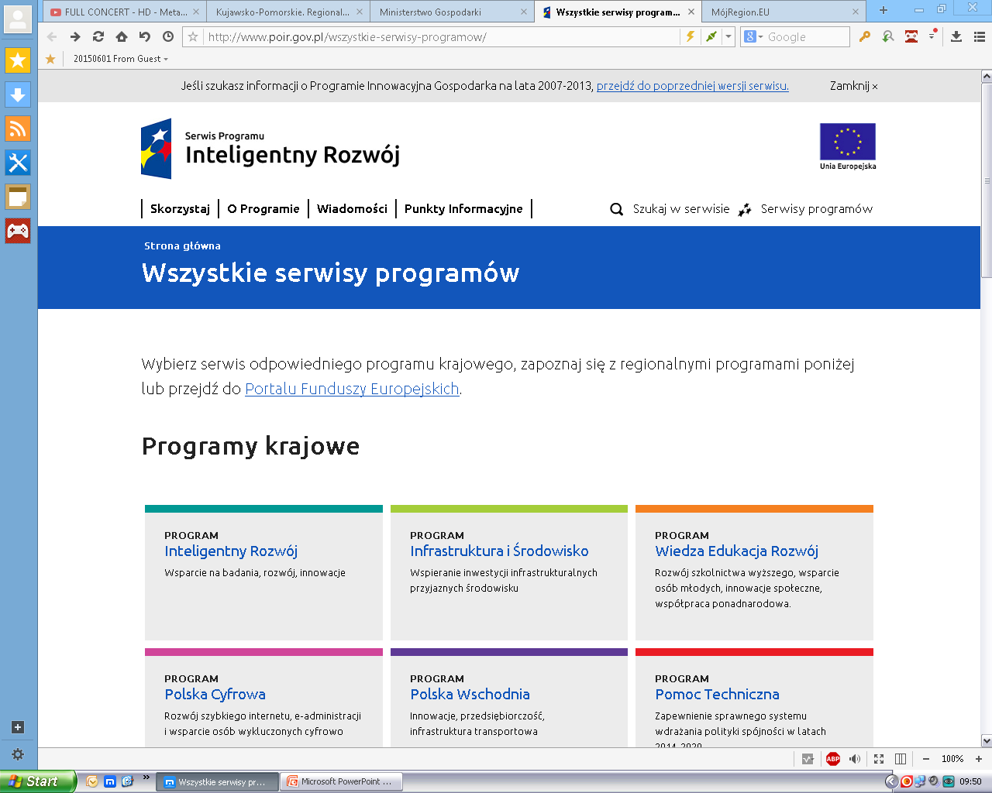

Slide 21
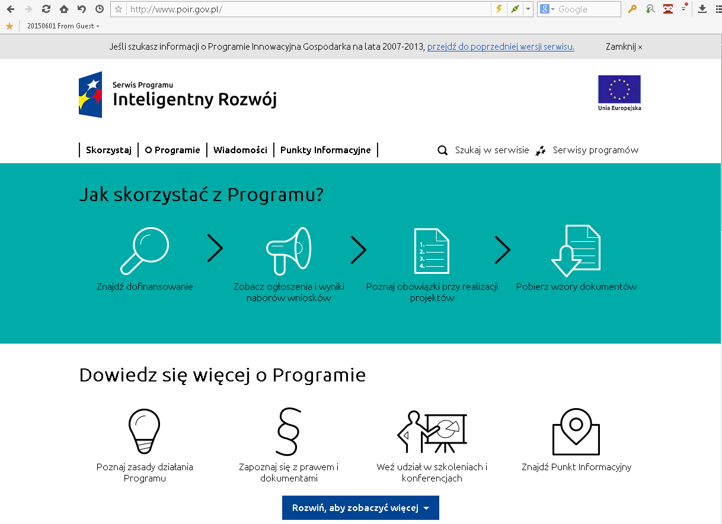

Slide 22
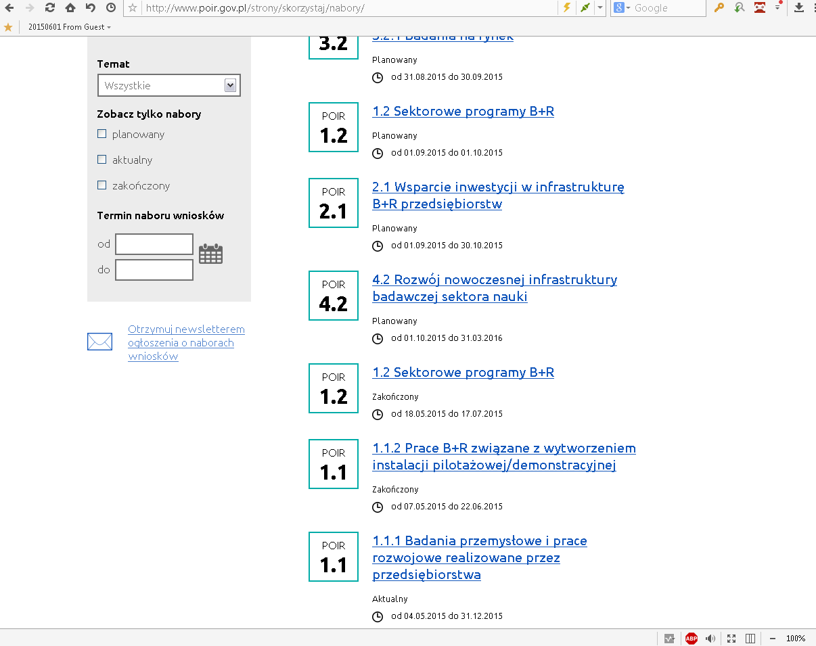

Slide 23
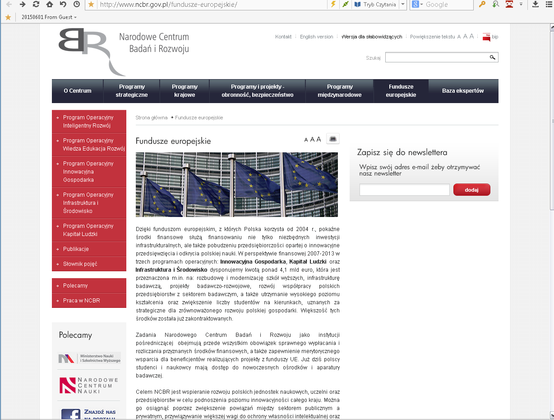
www.ncbr.gov.pl/fundusze-europejskie

Slide 24
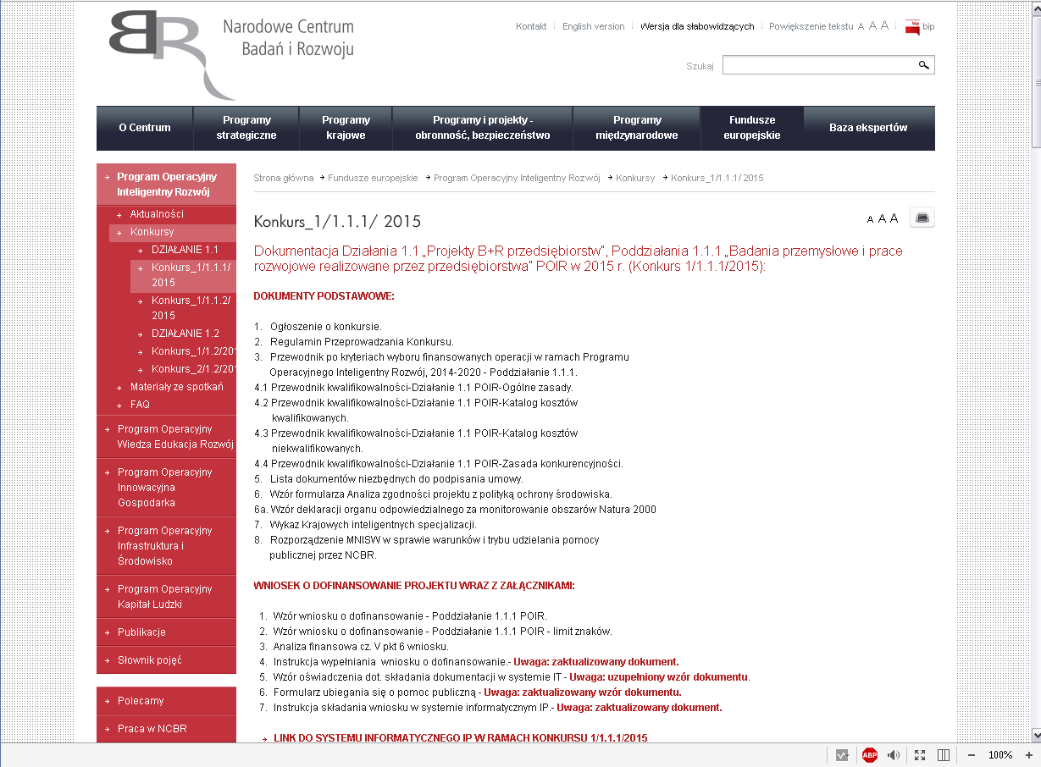

Slide 25
Oś priorytetowa I
Wsparcie prowadzenia prac B+R przez przedsiębiorstwa
  Narodowe Centrum Badań i Rozwoju
Działanie 1.3 Prace B+R finansowane z udziałem funduszy kapitałowych
Utworzone zostaną wehikuły inwestycyjne, których celem będzie wyszukiwanie innowacyjnych pomysłów, pochodzących głównie ze środowiska jednostek naukowych. Będą się zajmowały weryfikacją racjonalności pomysłów na projekt B+R we wczesnej fazie rozwoju.
Rozwój publiczno-prywatnych form finansowania nakierowanych na komercjalizację prac badawczo rozwojowych w fazie preinkubacji, inkubacji i akceleracji.

Slide 26
Oś priorytetowa II
Wsparcie otoczenia i potencjału biznesu
Ministerstwo Rozwoju
Działanie 2.1 Wsparcie inwestycji w infrastrukturę B+R przedsiębiorstw
Pomoc udzielana m.in. w oparciu o rozporządzenia Ministra Gospodarki z dnia 12 czerwca 2015 r. w sprawie udzielania pomocy finansowej na inwestycje typu centra badawczo-rozwojowe przedsiębiorców w ramach Programu Operacyjnego Inteligentny Rozwój 2014-2020 (Dz. U. 2015 poz.787)
Dofinansowanie będzie udzielane przedsiębiorcom na projekty inwestycyjne związane z tworzeniem lub rozwojem centrów badawczo-rozwojowych.
Przez inwestycję typu centrum badawczo-rozwojowe należy rozumieć jednostkę organizacyjną lub wyodrębnioną organizacyjnie jednostkę rozpoczynającą lub rozwijającą działalność, której głównym zadaniem jest prowadzenie przez wykwalifikowaną kadrę badań naukowych i prac rozwojowych w wydzielonych i przystosowanych do tego typu działalności pomieszczeniach oraz z wykorzystaniem infrastruktury badawczo-rozwojowej.

Slide 27
Oś priorytetowa II
Wsparcie otoczenia i potencjału biznesu
Ministerstwo Rozwoju
Działanie 2.1 Wsparcie inwestycji w infrastrukturę B+R przedsiębiorstw
Na co?
Infrastrukturę
nabycia nieruchomości zabudowanych i niezabudowanych (w tym prawa użytkowania wieczystego) pod pewnymi warunkami
nabycia albo wytworzenia środków trwałych innych niż określone powyżej wraz z kosztem instalacji i uruchomienia, (również w ramach leasingu)
nabycia robót i materiałów budowlanych,
nabycia wartości niematerialnych i prawnych w formie patentów, licencji, know-how oraz innych praw własności intelektualnej pod pewnymi warunkami
spłaty rat leasingu nieruchomości zabudowanych i niezabudowanych pod pewnymi warunkami
Maksymalna intensywność wsparcia wynosi 70% wartości kosztów kwalifikowanych w zależności od statusu przedsiębiorstwa i miejsca lokalizacji inwestycji.
Regionalna pomoc inwestycyjną udzielaną zgodnie z art. 14 Rozporządzenia 651/2014 oraz zgodnie z § 3 i § 5 Rozporządzenia Rady Ministrów z dnia 30 czerwca 2014 r. w sprawie ustalenia mapy pomocy regionalnej na lata 2014 – 2020;

Slide 28
Oś priorytetowa II
Wsparcie otoczenia i potencjału biznesu
Ministerstwo Rozwoju
Działanie 2.1 Wsparcie inwestycji w infrastrukturę B+R przedsiębiorstw
Na co?
prace rozwojowe
koszty odpowiedniej wiedzy technicznej oraz koszty doradztwa i równorzędnych usług wykorzystywanych na potrzeby projektu
Maksymalna intensywność dofinansowania wynosi:
45% wartości kosztów kwalifikowanych w przypadku mikro- lub małego przedsiębiorcy,
35% w przypadku średniego przedsiębiorcy,
25% w przypadku innego niż miro-, małe lub średnie przedsiębiorstwo.
pomoc na projekty badawczo-rozwojowe udzielane zgodnie z art. 25 Rozporządzenia 651/2014;

Slide 29
Oś priorytetowa II
Wsparcie otoczenia i potencjału biznesu
Ministerstwo Rozwoju
Działanie 2.1 Wsparcie inwestycji w infrastrukturę B+R przedsiębiorstw
Dla kogo?
mikro-, mali lub średni przedsiębiorcy
przedsiębiorcy inni niż mikro-, małe lub średnie przedsiębiorstwa

Slide 30
Oś priorytetowa II
Wsparcie otoczenia i potencjału biznesu
Ministerstwo Rozwoju
Działanie 2.1 Wsparcie inwestycji w infrastrukturę B+R przedsiębiorstw
Planowane w 2016 konkursy
Tworzenie lub rozwój centrów badawczo-rozwojowych przedsiębiorstw
Ogłoszenie - 29.01
Rozpoczęcie naboru – 1.03
Zakończenie naboru – 29.04
Tworzenie lub rozwój centrów badawczo-rozwojowych przedsiębiorstw
Ogłoszenie – 29.07
Rozpoczęcie naboru – 1.09
Zakończenie naboru – 31.10

Slide 31
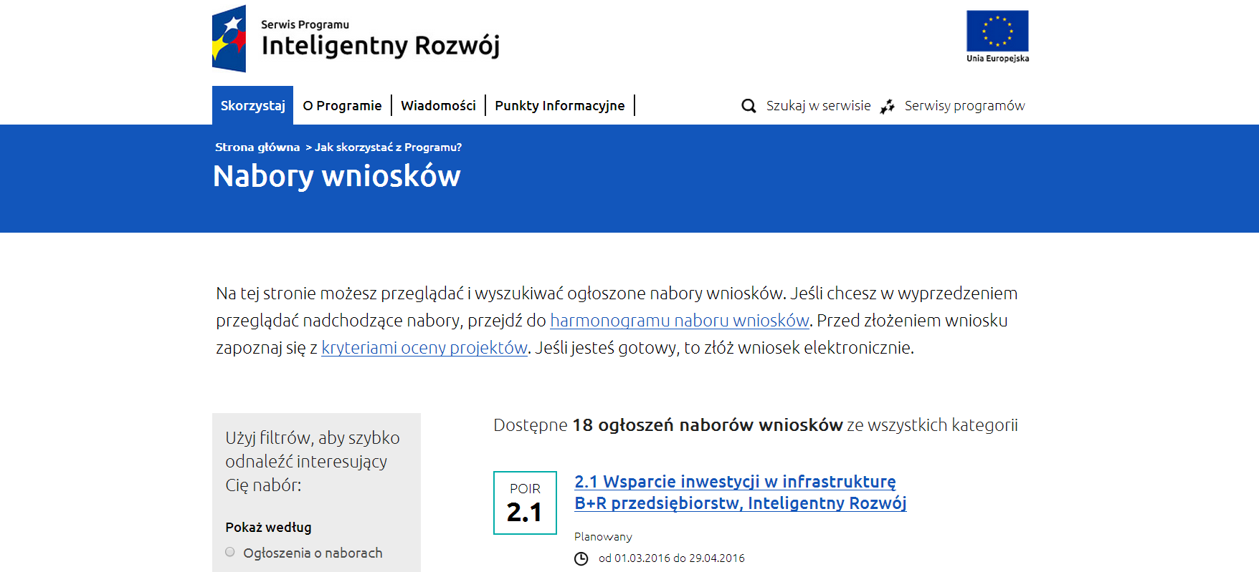
Oś priorytetowa II
Wsparcie otoczenia i potencjału biznesu
Ministerstwo Rozwoju;
www.funduszeeuropejskie.gov.pl

Slide 32
Oś priorytetowa II
Wsparcie otoczenia i potencjału biznesu
Polska Agencja Rozwoju przedsiębiorczości
Działanie 2.3 Proinnowacyjne usługi dla przedsiębiorstw
Poddziałanie 2.3.1 Proinnowacyjne usługi IOB dla MŚP
Usługi doradcze w zakresie innowacji oznaczające doradztwo, pomoc i szkolenia w zakresie transferu wiedzy, nabywania i ochrony wartości niematerialnych i prawnych oraz korzystania z nich, korzystania z norm i regulacji, w których są one osadzone.
Usługi wsparcia innowacji oznaczające udostępnienie przestrzeni biurowej, banków danych, zasobów bibliotecznych, badań rynku, laboratoriów, znakowanie, testowanie i certyfikację jakości w celu opracowania bardziej efektywnych produktów procesów i usług, wspierających MSP w procesie wdrożenia innowacji produktowych lub procesowych o charakterze technologicznym

Slide 33
Oś priorytetowa II
Wsparcie otoczenia i potencjału biznesu
Polska Agencja Rozwoju przedsiębiorczości
Działanie 2.3 Proinnowacyjne usługi dla przedsiębiorstw
Poddziałanie 2.3.1 Proinnowacyjne usługi IOB dla MŚP
Innowacja technologiczna produktowa , tj. nowy wyrób lub usługa lub znaczące ich ulepszenie.
Ulepszenie może dotyczyć charakterystyk technicznych, komponentów, materiałów, wbudowanego oprogramowania oraz innych cech funkcjonalnych

Slide 34
Oś priorytetowa II
Wsparcie otoczenia i potencjału biznesu
Polska Agencja Rozwoju przedsiębiorczości
Działanie 2.3 Proinnowacyjne usługi dla przedsiębiorstw
Poddziałanie 2.3.1 Proinnowacyjne usługi IOB dla MŚP
Innowacja technologiczna procesowa, tj. nowa lub znacząco udoskonalona metoda produkcji lub dostawy (w tym zmiany w zakresie technologii, urządzeń oraz/lub oprogramowania).
Do innowacji procesowej zalicza się także nowe lub znacząco udoskonalone metody tworzenia i świadczenia usług.

Slide 35
Oś priorytetowa II
Wsparcie otoczenia i potencjału biznesu
Polska Agencja Rozwoju przedsiębiorczości
Działanie 2.3 Proinnowacyjne usługi dla przedsiębiorstw
Poddziałanie 2.3.1 Proinnowacyjne usługi IOB dla MŚP
konkurs skierowany do MSP
usługa powinna być adekwatna do zakresu pomocy potrzebnej przy wdrożeniu innowacji
wartość tej usługi nie może przekraczać wydatków na wdrożenie innowacji

Slide 36
Oś priorytetowa II
Wsparcie otoczenia i potencjału biznesu
Polska Agencja Rozwoju przedsiębiorczości
Działanie 2.3 Proinnowacyjne usługi dla przedsiębiorstw
Poddziałanie 2.3.1 Proinnowacyjne usługi IOB dla MŚP
usługa będzie świadczona przez akredytowany przez MR Ośrodek Innowacji lub ośrodek zgłoszony do akredytacji
minimalna kwota wydatków kwalifikowanych 50 tys. zł,
maksymalna wartość wydatków kwalifikowanych 420 tys. zł
do 70% wartości wydatków kwalifikowanych dla przedsiębiorców, których całkowita kwota pomocy na usługi doradcze w zakresie innowacji i usługi wsparcia innowacji w rozumieniu art. 2 rozporządzenia Komisji nr 651/2014 nie przekracza 200 000 euro dla jednego przedsiębiorcy w dowolnym trzyletnim okresie,
do 50% wartości wydatków kwalifikowanych dla pozostałych przedsiębiorców.

Slide 37
Oś priorytetowa II
Wsparcie otoczenia i potencjału biznesu
Polska Agencja Rozwoju przedsiębiorczości
Działanie 2.3 Proinnowacyjne usługi dla przedsiębiorstw
Poddziałanie 2.3.1 Proinnowacyjne usługi IOB dla MŚP
Planowane w 2016 konkursy
Proinnowacyjne usługi IOB dla MŚP
Ogłoszenie – 15.12.2015
Rozpoczęcie naboru – 18.01.2016
Zakończenie naboru – 18.03.2016
Proinnowacyjne usługi IOB dla MŚP
Ogłoszenie – sierpień
Rozpoczęcie naboru – wrzesień
Zakończenie naboru – luty 2017
Podział na etapy

Slide 38
Oś priorytetowa II
Wsparcie otoczenia i potencjału biznesu
Polska Agencja Rozwoju przedsiębiorczości
Działanie 2.3 Proinnowacyjne usługi dla przedsiębiorstw
poddziałania 2.3.2 Bony na innowacje dla MŚP
Dofinansowanie przeznaczone jest na realizację projektów obejmujących zakup od wykonawcy usługi polegającej na opracowaniu nowego lub znacząco ulepszonego wyrobu, usługi, technologii produkcji lub nowego projektu wzorniczego.
Wykonawcą usług, mogą być jednostki naukowe w rozumieniu art. 2 pkt 9 ustawy z dnia 30 kwietnia 2010 r. o zasadach finansowania nauki (Dz.U. z 2014 r., poz. 1620, z późn. zm.), posiadające siedzibę na terytorium Rzeczypospolitej Polskiej oraz przyznaną kategorię naukową A+, A albo B, o której mowa w art. 42 ust. 3 ustawy o zasadach finansowania nauki.
Projekty mogą dodatkowo obejmować zakup od wykonawcy usługi dotyczącej innowacji nietechnologicznej jako uzupełnienie projektu. Usługa dotycząca innowacji nietechnologicznej nie może przekroczyć 15% całkowitej kwoty kosztów kwalifikowalnych projektu.

Slide 39
Oś priorytetowa II
Wsparcie otoczenia i potencjału biznesu
Polska Agencja Rozwoju przedsiębiorczości
Działanie 2.3 Proinnowacyjne usługi dla przedsiębiorstw
poddziałania 2.3.2 Bony na innowacje dla MŚP
Dla kogo?
mikro, mali lub średni przedsiębiorcy, prowadzący działalność gospodarczą na terytorium Rzeczypospolitej Polskiej potwierdzoną wpisem do odpowiedniego rejestru.

Slide 40
Oś priorytetowa II
Wsparcie otoczenia i potencjału biznesu
Ministerstwo Gospodarki; Polska Agencja Rozwoju przedsiębiorczości
Działanie 2.3 Proinnowacyjne usługi dla przedsiębiorstw
poddziałania 2.3.2 Bony na innowacje dla MŚP
Minimalna wartość kosztów kwalifikowalnych projektu wynosi: 60 000,00 zł.
Maksymalna wartość kosztów kwalifikowalnych projektu wynosi: 400 000,00 zł.

Slide 41
Oś priorytetowa II
Wsparcie otoczenia i potencjału biznesu
Ministerstwo Gospodarki; Polska Agencja Rozwoju przedsiębiorczości
Działanie 2.3 Proinnowacyjne usługi dla przedsiębiorstw
poddziałania 2.3.2 Bony na innowacje dla MŚP
Maksymalna intensywność dofinansowania wynosi:
80% wartości kosztów kwalifikowalnych projektu w przypadku mikro lub małego przedsiębiorcy,
70% wartości kosztów kwalifikowalnych projektu w przypadku średniego przedsiębiorcy.
Pomoc w ramach konkursu jest udzielana w ramach pomocy de minimis zgodnie z przepisami rozporządzenia Komisji (UE) nr 1407/2013 z dnia 18 grudnia 2013 r. w sprawie stosowania art. 107 i 108 Traktatu o funkcjonowaniu Unii Europejskiej do pomocy de minimis (Dz. Urz. UE L 352 z 24.12.2013).

Slide 42
Oś priorytetowa II
Wsparcie otoczenia i potencjału biznesu
Polska Agencja Rozwoju przedsiębiorczości
Działanie 2.3 Proinnowacyjne usługi dla przedsiębiorstw
Poddziałanie 2.3.2 Bony na innowacje
Planowane w 2016 konkursy
Bony na innowacje
Ogłoszenie – 5.05.2016
Rozpoczęcie naboru – 6.06.2016
Zakończenie naboru – 30.01.2017
Nabór podzielony na etapy

Slide 43
Oś priorytetowa II
Wsparcie otoczenia i potencjału biznesu
Polska Agencja Rozwoju Przedsiębiorczości
Działanie 2.3 Proinnowacyjne usługi dla przedsiębiorstw
Poddziałania 2.3.4 Ochrona własności przemysłowej
Uzyskanie prawa ochrony własności przemysłowej (tj.: patentów, praw ochronnych na wzory użytkowe oraz praw z rejestracji na wzory przemysłowe) z możliwością wsparcia przygotowania procesu komercjalizacji przedmiotu zgłoszenia poprzez zakup usługi doradczej
albo
Realizacji ochrony prawa własności przemysłowej, gdy wnioskodawca we wszczętym postępowaniu występuje w roli podmiotu broniącego posiadanych praw, a postępowanie dotyczy unieważnienia patentu, prawa ochronnego na wzór użytkowy albo prawa z rejestracji wzoru przemysłowego lub stwierdzenia wygaśnięcia patentu, prawa ochronnego na wzór użytkowy albo prawa z rejestracji wzoru przemysłowego.

Slide 44
Oś priorytetowa II
Wsparcie otoczenia i potencjału biznesu
Polska Agencja Rozwoju przedsiębiorczości
Działanie 2.3 Proinnowacyjne usługi dla przedsiębiorstw
Poddziałania 2.3.4 Ochrona własności przemysłowej
Mikro, mali lub średni przedsiębiorcy, prowadzący działalność gospodarczą na terytorium Rzeczypospolitej Polskiej potwierdzoną wpisem do odpowiedniego rejestru.
Minimalna wartość kosztów kwalifikowalnych projektu wynosi 10 000 zł.
Maksymalna wartość kosztów kwalifikowalnych projektu wynosi 1 000 000 zł.
Dofinansowanie do 50% kosztów kwalifikowalnych

Slide 45
Oś priorytetowa II
Wsparcie otoczenia i potencjału biznesu
Polska Agencja Rozwoju przedsiębiorczości
Działanie 2.3 Proinnowacyjne usługi dla przedsiębiorstw
Poddziałania 2.3.4 Ochrona własności przemysłowej
Planowane w 2016 konkursy
Ochrona własności przemysłowej
Ogłoszenie – 21.09.2015
Rozpoczęcie naboru – 22.10.2015
Zakończenie naboru – 31.03.2016
Ochrona własności przemysłowej
Ogłoszenie – 15.06.2016
Rozpoczęcie naboru – 18.07.2016
Zakończenie naboru – 20.01.2017

Slide 46
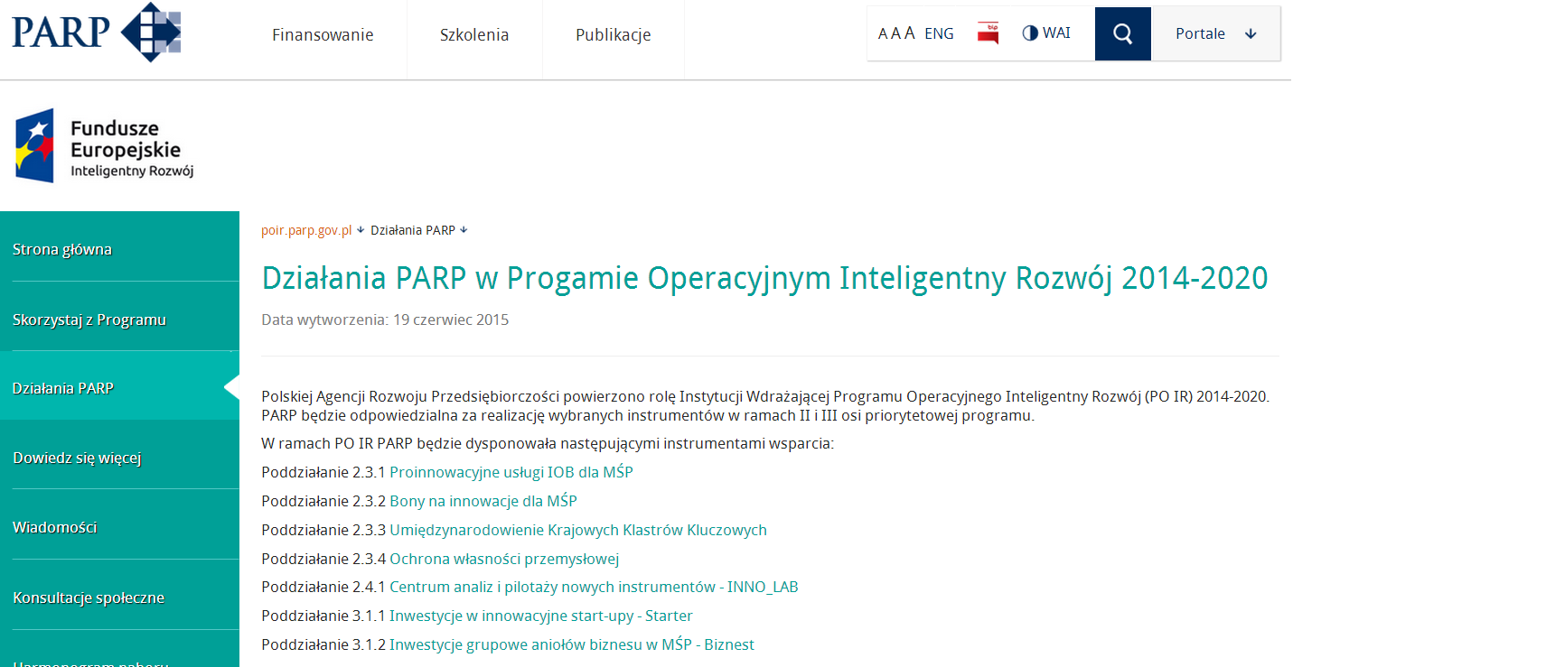
Oś priorytetowa II
Wsparcie otoczenia i potencjału biznesu
Polska Agencja Rozwoju przedsiębiorczości
Działanie 2.3 Proinnowacyjne usługi dla przedsiębiorstw
Poddziałania 2.3.4 Ochrona własności przemysłowej

Slide 47
Oś priorytetowa III
Wsparcie innowacji w przedsiębiorstwach
Polska Agencja Rozwoju Przedsiębiorczości, BGK
3.2 Wsparcie wdrożenia prac B+R
3.2.1 Badania na rynek
Minimalna wartość kosztów kwalifikowalnych projektu wynosi 10 000 000 zł.
Maksymalna wartość kosztów kwalifikowalnych projektu wynosi 50 000 000 EUR, w tym:
1) na eksperymentalne prace rozwojowe: 1 000 000 zł,
2) na usługi doradcze: 1 000 000 zł.
Maksymalna wartość dofinansowania wynosi 20 000 000 zł, w tym:
1) na eksperymentalne prace rozwojowe: 450 000 zł,
2) na usługi doradcze: 500 000 zł.
Na wydatki inwestycyjne nie może być przeznaczone więcej niż 20% wydatków kwalifikowalnych

Slide 48
Oś priorytetowa III
Wsparcie innowacji w przedsiębiorstwach
Polska Agencja Rozwoju Przedsiębiorczości
3.2 Wsparcie wdrożenia prac B+R
3.2.1 Badania na rynek
Dofinansowanie przeznaczone jest na realizację projektów dotyczących wdrożenia wyników prac badawczo-rozwojowych przeprowadzonych przez wnioskodawcę samodzielnie lub na jego zlecenie, prowadzących do wprowadzenia na rynek nowych bądź znacząco ulepszonych produktów (wyrobów lub usług).
Wsparcie dla mikro, małych i średnich przedsiębiorstw
Projekty muszą się wykazać innowacyjnością w skali kraju
Przedmiotem dofinansowania w ramach projektów mogą być wydatki inwestycyjne, usługi doradcze lub eksperymentalne prace rozwojowe.

Slide 49
Oś priorytetowa III
Wsparcie innowacji w przedsiębiorstwach
Polska Agencja Rozwoju Przedsiębiorczości,
3.2 Wsparcie wdrożenia prac B+R
3.2.1 Badania na rynek
Planowane w 2016 konkursy
Badania na rynek
Ogłoszenie – 27.04.2016
Rozpoczęcie naboru – 1.06.2016
Zakończenie naboru – 31.08.2016

Slide 50
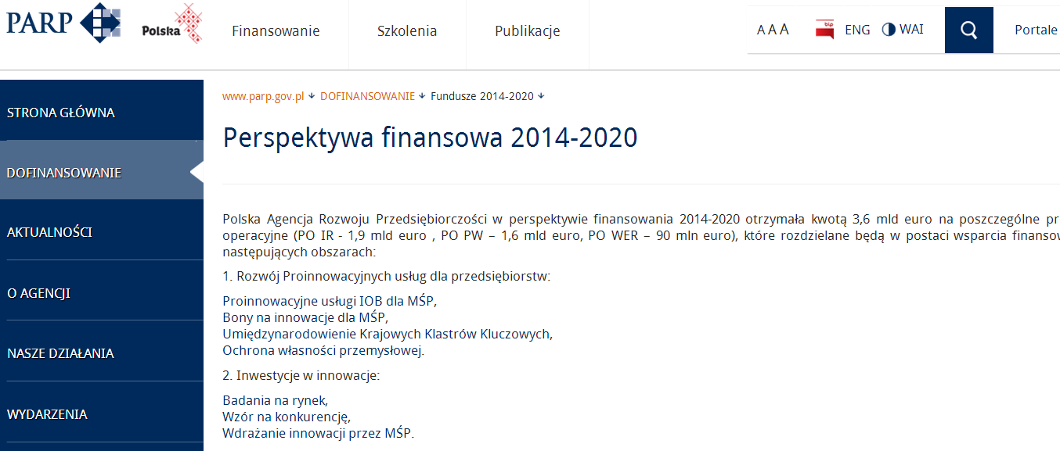
Oś priorytetowa III
Wsparcie innowacji w przedsiębiorstwach
Polska Agencja Rozwoju Przedsiębiorczości,
3.2 Wsparcie wdrożenia prac B+R
3.2.1 Badania na rynek

Slide 51
Oś priorytetowa III
Wsparcie innowacji w przedsiębiorstwach
BGK
3.2 Wsparcie wdrożenia prac B+R
3.2.2 Kredyt na innowacje technologiczne
Wsparcie finansowe przeznaczone jest na realizację inwestycji technologicznych, mających na celu zakup i wdrożenie nowej technologii lub wdrożenie własnej nowej technologii oraz uruchomieniu na jej podstawie wytwarzania nowych lub znacząco ulepszonych, w stosunku do dotychczas wytwarzanych na terytorium Rzeczypospolitej Polskiej, towarów, procesów lub usług.
W jakiej wysokości
Udział premii technologicznej w odniesieniu do wartości kosztów kwalifikowanych ustalany jest zgodnie z pułapami określonymi w mapie pomocy regionalnej (Rozporządzenie Rady Ministrów z dnia 30 czerwca 2014 r. w sprawie ustalenia mapy pomocy regionalnej na lata 2014–2020).
Maksymalna wysokość premii technologicznej to 6 mln zł.

Slide 52
Oś priorytetowa III
Wsparcie innowacji w przedsiębiorstwach
BGK
3.2 Wsparcie wdrożenia prac B+R
3.2.2 Kredyt na innowacje technologiczne
Planowane w 2016 konkursy
Kredyt na innowacje technologiczne
Ogłoszenie – 1.06.2016
Rozpoczęcie naboru – lipiec Zakończenie naboru – wrzesień

Slide 53
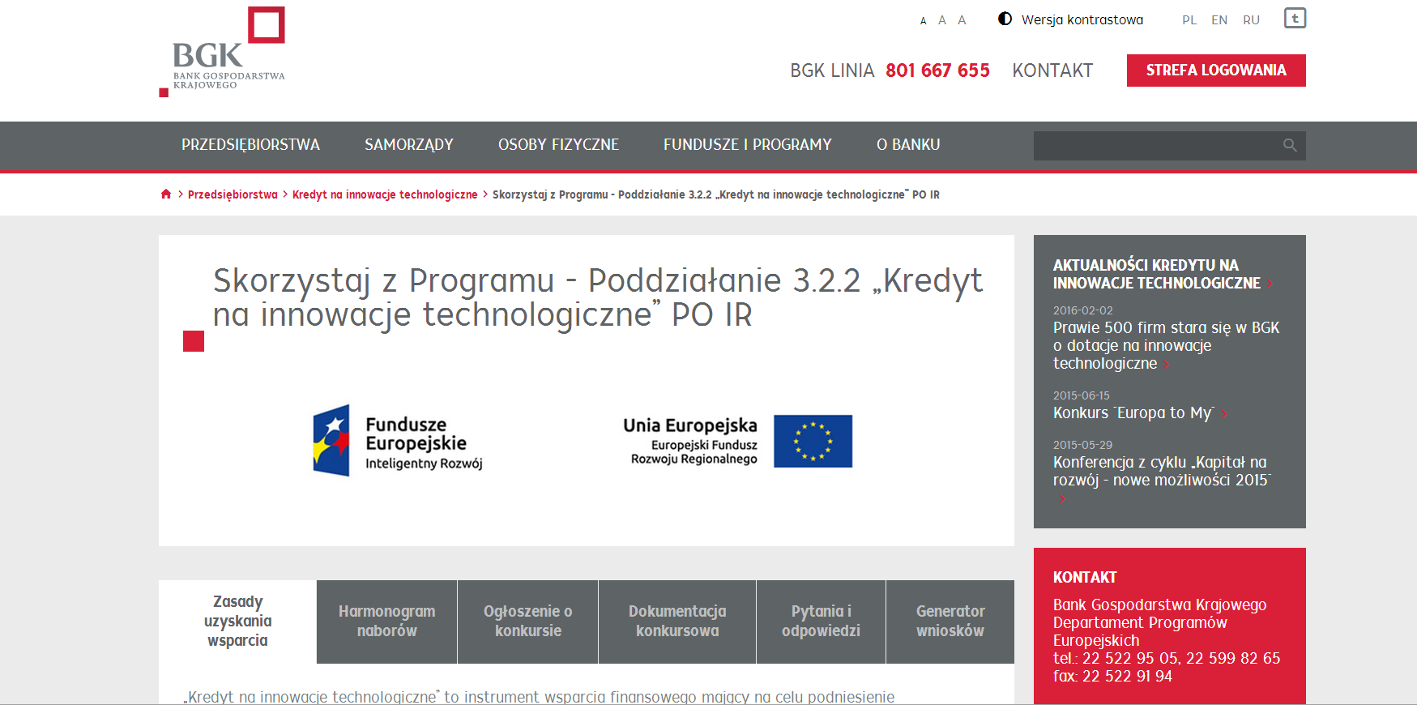
Oś priorytetowa III
Wsparcie innowacji w przedsiębiorstwach
BGK
www.bgk.pl
3.2 Wsparcie wdrożenia prac B+R
3.2.2 kredyt na innowacje technologiczne

